Slide 1
Η ΕΛΛΗΝΙΚΗ ΣΗΜΑΙΑ
ΚΡΥΣΤΑΛΕΝΙΑ ΜΠΟΖΙΚΗ ΚΑΙ ΒΑΣΙΛΙΚΗ ΑΚΤΥΠΗ
6/Θ ΔΗΜΟΤΙΚΟ ΣΧΟΛΕΙΟ ΛΙΘΑΚΙΑΣ

Slide 2
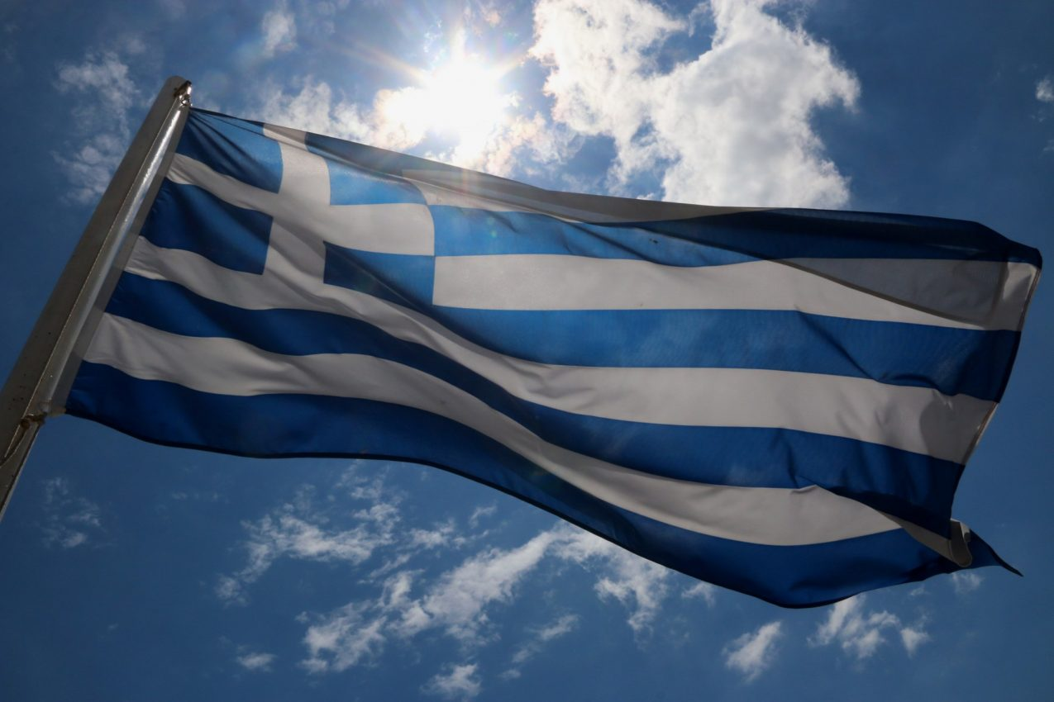
Η ΣΗΜΑΙΑ ΤΗΣ ΕΛΛΑΔΟΣ
Η σημαία της Ελλάδας περιέχει εννέα ισοπαχείς, οριζόντιες και εναλλασσόμενες λευκές και κυανές παράλληλες λωρίδες, έναν λευκό Σταυρό μέσα σε ένα κυανό τετράγωνο. Οι εννέα λωρίδες δεν έχουν κάποια επίσημη σημασία, η πιο διαδεδομένη λαϊκή θεωρία αναφέρει ότι αντιστοιχούν στις συλλαβές της ιστορικής φράσης «Ελευθερία ή Θάνατος», όπως παράλληλα και στα γράμματα της λέξης «Ελευθερία», αλλά δεν υπάρχουν βάσιμες πηγές για να στηρίξουν αυτόν τον ισχυρισμό. Ο Σταυρός συμβολίζει την επικρατούσα θρησκεία της Ελλάδος, την Ανατολική Ορθόδοξη Εκκλησία. Το κυανό και λευκό συμβολίζουν τα χρώματα του Ελληνικού ουρανού και θάλασσας.

Slide 3
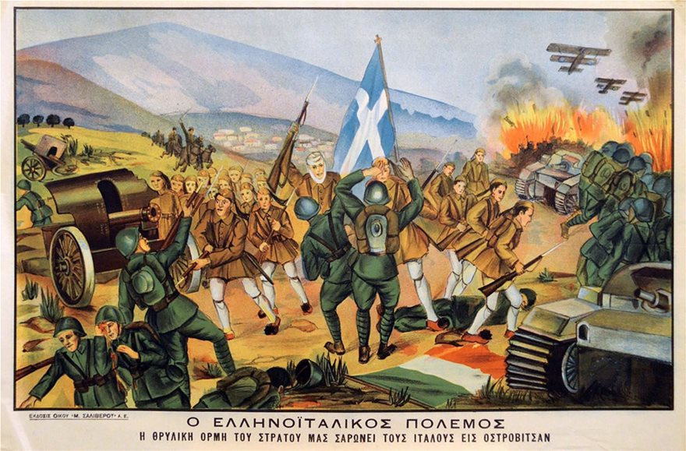
Η ΙΣΤΟΡΙΑ ΠΟΥ ΚΡΥΒΕΤΑΙ ΠΙΣΩ ΤΗΣ
Η ιταλική κυβέρνηση απέστειλε στην Ελλάδα τελεσίγραφο, με το οποίο και απαιτούσε την ελεύθερη διέλευση του ιταλικού στρατού από την Ελληνοαλβανική μεθόριο, προκειμένου στη συνέχεια να καταλάβει κάποια αόριστα στρατηγικά σημεία της Ελλάδος. Τη στιγμή της γερμανικής εισβολής, ο ελληνικός στρατός είχε προελάσει στα αλβανικά εδάφη, ως αποτέλεσμα της μέχρι τότε αποτελεσματικής αντιμετώπισης των ιταλο-αλβανικών δυνάμεων. Η άρνηση της Ελλάδας εορτάζεται στην Επέτειο του Όχι.

Slide 4
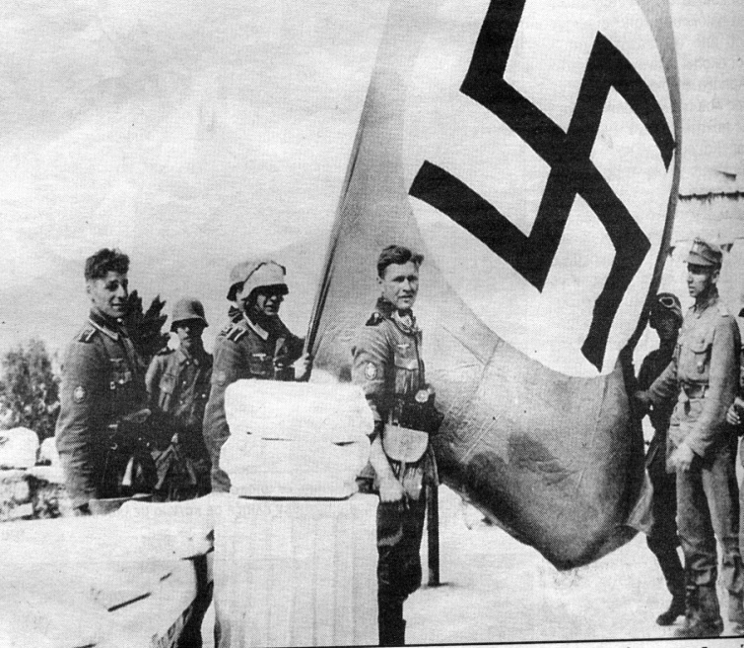
Η ΣΥΝΕΧΕΙΑ ΤΗΣ ΙΣΤΟΡΙΑΣ
Η γερμανική εισβολή ξεκίνησε στις 6 Απριλίου του 1941, με την επίθεση γερμανικών στρατευμάτων στην Ελλάδα μέσω Βουλγαρίας και Γιουγκοσλαβίας. Δύο γερμανικά σώματα στρατού επιτέθηκαν στις ελληνικές θέσεις στην Ανατολική Μακεδονία και Θράκη. Παρά την ηρωική αντίσταση των αμυνομένων η μάχη διήρκεσε μόλις τέσσερις μέρες, καθώς η γερμανική επίθεση μέσω Γιουγκοσλαβίας υπερκέρασε τις θέσεις άμυνας και απειλούσε τα μετόπισθεν των ελληνικών στρατευμάτων. Στις 9 Απριλίου παραδόθηκαν τα ελληνικά στρατεύματα στην Ανατολική Μακεδονία και Θράκη με τους Γερμανούς να εκφράζουν ανοιχτά τον θαυμασμό τους για την ανδρεία και μαχητικότητα των Ελλήνων.

Slide 5
ΓΕΡΜΑΝΙΚΗ ΚΑΤΟΧΗ
Η Κατοχή της Ελλάδας κατά τη διάρκεια του Δευτέρου Παγκοσμίου Πολέμου ξεκίνησε τον Απρίλιο του 1941 και ήταν αποτέλεσμα της γερμανικής εισβολής. Η κατοχή τερματίστηκε με την αποχώρηση των γερμανικών στρατευμάτων από την Ελλάδα τον Οκτώβριο του 1944. Σε ορισμένες περιπτώσεις, όπως στην Κρήτη ή σε άλλα νησιά, γερμανικές φρουρές παρέμειναν μέχρι το Μάιο και τον Ιούνιο του 1945.
Η Φασιστική Ιταλία επιτέθηκε στην Ελλάδα τον Οκτώβριο του 1940, αλλά ηττήθηκε και οπισθοχώρησε, υπό την πίεση του ελληνικού στρατού, στο εσωτερικό της Αλβανίας. Ακολούθησε, τον Απρίλιο του 1941, η γερμανική εισβολή. Μέχρι τα τέλη Μαΐου του 1941 οι Γερμανοί είχαν υποτάξει το σύνολο της χώρας. Οι ίδιοι διατήρησαν υπό τον έλεγχο τους τις σημαντικότερες στρατηγικά περιοχές της Ελλάδας, μεταξύ των οποίων την Αθήνα και τη Θεσσαλονίκη, ενώ η υπόλοιπη χώρα μοιράστηκε σε ζώνες ελέγχου των συμμαχικών προς τη Γερμανία χωρών, της Ιταλίας και της Βουλγαρίας. Παράλληλα τοποθετήθηκε στην Ελλάδα κατοχική κυβέρνηση, που συγκροτήθηκε από Έλληνες συνεργάτες των Γερμανών.

Slide 6
Η κατοχή επέφερε τεράστια δεινά στον ελληνικό λαό και προκάλεσε ανυπολόγιστες καταστροφές. Οι ανθρώπινες απώλειες της Ελλάδας κατά τη διάρκεια του Δευτέρου Παγκοσμίου Πολέμου υπολογίζονται μεταξύ 300.000 και 770.000 αμάχων και 20.000 έως 35.000 στρατιωτών. Ανυπολόγιστες υπήρξαν και οι υλικές καταστροφές, που οδήγησαν σε πλήρη κατάρρευση της ελληνικής οικονομίας.
Την ίδια στιγμή αναπτύχθηκε η ελληνική αντίσταση μέσα από αντιστασιακές ομάδες που πραγματοποίησαν επιχειρήσεις κατά των δυνάμεων κατοχής και των ταγμάτων ασφαλείας ενώ παράλληλα ανέπτυξαν δίκτυο κατασκόπων. Από τα τέλη του 1943 άρχισαν να συγκρούονται μεταξύ τους. Όταν η Ελλάδα απελευθερώθηκε, τον Οκτώβριο του 1944, υπήρχε κλίμα ακραίας πολιτικής πόλωσης που σύντομα οδήγησε στο ξέσπασμα του εμφυλίου. Η κρίση που ακολούθησε, με το ξέσπασμα του εμφυλίου πολέμου, έδωσε την ευκαιρία σε πολλούς συνεργάτες των Ναζί όχι μόνο να ξεφύγουν από την τιμωρία αλλά και να αποτελέσουν τελικά την άρχουσα τάξη της μεταπολεμικής Ελλάδας.

Slide 7
ΒΙΝΤΕΟ
https://youtu.be/DJrdVldjNQY

